Slide 1


Uned 2
PowerPoint /Taflen Gymorth Cwestiynau Arholiad
Cofiwch mai dim ond un ffordd bosib o ateb y cwestiynau yw’r PowerPoint hwn.

Slide 2
Gallwch sefyll yr arholiad hwn ar ddiwedd Blwyddyn 10. Mae’r arholiad hwn yn profi eich sgiliau ffynhonnell a’ch gwybodaeth a’ch dealltwriaeth o’r pwnc.
Mae 5 cwestiwn a phob un yn seiliedig ar gwestiwn allweddol.
Cwestiwn 1- Ffynhonnell A a gwybodaeth
Cwestiwn 2 – Disgrifiwch / Seiliedig ar wybodaeth
Cwestiwn 3 – Beth yw pwrpas…? Seiliedig ar ffynhonnell
Cwestiwn 4 – Pa ffynhonnell sydd fwyaf defnyddiol? Seiliedig ar ffynhonnell
Cwestiwn 5 – Sgiliau ysgrifennu traethawd estynedig – seiliedig ar wybodaeth

Slide 3
PowerPoint /Taflen Gymorth Cwestiynau Arholiad
Cwestiwn 1
Astudiwch y ffynhonnell isod ac ateb y cwestiwn sy’n dilyn.
Defnyddiwch Ffynhonnell A a’ch gwybodaeth eich hun i ddisgrifio…. [6]
Rhaid i chi ddadansoddi’r ffynhonnell a dangos eich gwybodaeth a’ch dealltwriaeth o’r cyfnod. Dylech ddisgrifio’r nodweddion allweddol yn y cyd-destun.

Slide 4
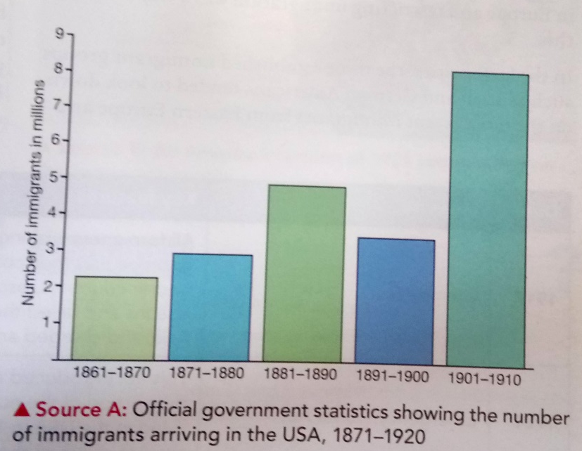
Step 1 – Use the source and describe what you can see.
Cam 4 – Defnyddiwch fanylion hanesyddol penodol i roi cyd-destun.
Step 2 – Use the caption to describe what is happening.
Step 3 – Use your knowledge about the topic and expand what you have said.
Disgrifiwch beth y gallwch ei weld yn y ffynhonnell.
Defnyddiwch Ffynhonnell A a’ch gwybodaeth eich hun i ddisgrifio mudo i Unol Daleithiau America rhwng 1870 a 1910.
Defnyddiwch y wybodaeth o’r pennawd.

Slide 5
PowerPoint /Taflen Gymorth Cwestiynau Arholiad
Cwestiwn 2
Disgrifiwch … [8]
Rhaid i chi ddangos eich gwybodaeth a’ch dealltwriaeth o nodwedd allweddol. Dylech gynnwys manylion a ffeithiau penodol.

Slide 6
Disgrifiwch y KKK yn ystod y 1920au [8]
1 – Cyflwynwch y pwnc – gan wneud yn siwr eich bod yn glir.
Sefydliad oedd y KKK a ddechreuodd yn ………………..
Roeddent yn credu mewn …….
2 – Rhowch fanylion ffeithiol penodol am ystod o bwyntiau allweddol.
Yr amcanion oedd….
Roedd yr aelodaeth wedi cynyddu yn y 1920au oherwydd…….
3 Ceisiwch roi cyd-destun hanesyddol da i’r digwyddiad yr ydych yn ei ddisgrifio.
Sefydlwyd y KKK ar ôl ………..
Daeth yn llai poblogaidd ar ôl 1925 oherwydd…

Slide 7
PowerPoint /Taflen Gymorth Cwestiynau Arholiad
Cwestiwn 3
Astudiwch y ffynhonnell isod ac ateb y cwestiwn sy’n dilyn.
Beth oedd pwrpas Ffynhonnell B? [8]
Rhaid i chi ddangos gwybodaeth a dealltwriaeth drwy ddadansoddi a gwerthuso’r ffynhonnell hanesyddol. Rhaid i chi egluro ei phwrpas – pam y cafodd ei chynhyrchu.

Slide 8
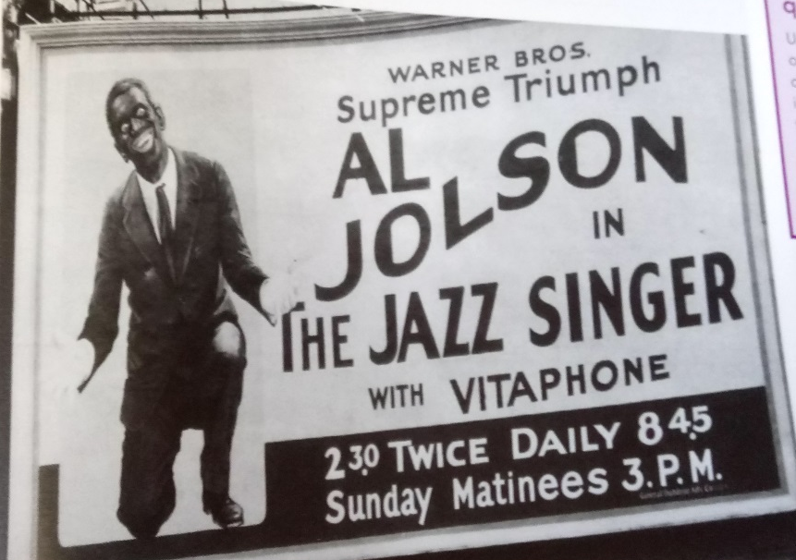


Beth yw pwrpas Ffynhonnell B?
Dylech ddefnyddio’r ffynhonnell.
Dylech gyfeirio at y cyfnod amser dan sylw.
Defnyddiwch y geiriau yn y ffynhonnell i’ch helpu.
Dylech ddefnyddio eich gwybodaeth a’ch dealltwriaeth o’r cyd-destun hanesyddol – meddyliwch am beth oedd yn digwydd ar y pryd?
3 – Awgrymwch resymau pam y cynhyrchwyd y ffynhonnell ar y pryd.
1 – Pick out details from the caption
What can you see? What does it say?
Make a judgement on its purpose.
2 – Use your topic knowledge – develop the main message
Pick out details and explain .
Hysbysiad o 1927 ar gyfer y ffilm The Jazz Singer.

Slide 9
PowerPoint /Taflen Gymorth Cwestiynau Arholiad
Cwestiwn 4
Astudiwch y ffynonellau isod ac ateb y cwestiwn sy’n dilyn.
Pa un o’r ffynonellau sydd fwyaf defnyddiol i hanesydd yn astudio’r mater…? [12]
Rhaid i chi ddangos eich gwybodaeth a’ch dealltwriaeth i ddod i ddyfarniad am ba mor ddefnyddiol yw’r ffynhonnell i hanesydd. Rhaid i chi ddadansoddi a gwerthuso cynnwys y ffynhonnell cyn dod i ddyfarniad.

Slide 10
Cyrhaeddodd hysteria’r farchnad stoc ei anterth yn 1929. Roedd pawb yn chwarae’r farchnad....ar fy niwrnod olaf yn Efrog Newydd, mi es at y barbwr. Wrth iddo dynnu’r shît dywedodd yn dawel, ‘Prynwch Standard Gas’, Dwi wedi dyblu...mae’n siwr o ddyblu eto.’ Wrth i mi gerdded i fyny’r grisiau, meddyliais os oedd yr hysteria wedi cyrraedd lefel y barbwr, y byddai rhywbeth yn siwr o ddigwydd yn fuan.
[Cecil Roberts yn ysgrifennu am Gwymp Wall Street yn The Bright Twenties, 1938]
Ydy o’n ddefnyddiol? Pam?
Pwy ddywedodd hyn a pham?
Pam y cynhyrchwyd y ffynhonnell? Beth yw ei phwrpas?
Cysylltwch y ffynhonnell i’r darlun mwy.
Beth yw’r cynnwys? Beth y mae’r ffynhonnell yn ei ddweud wrthych am y mater?

Slide 11
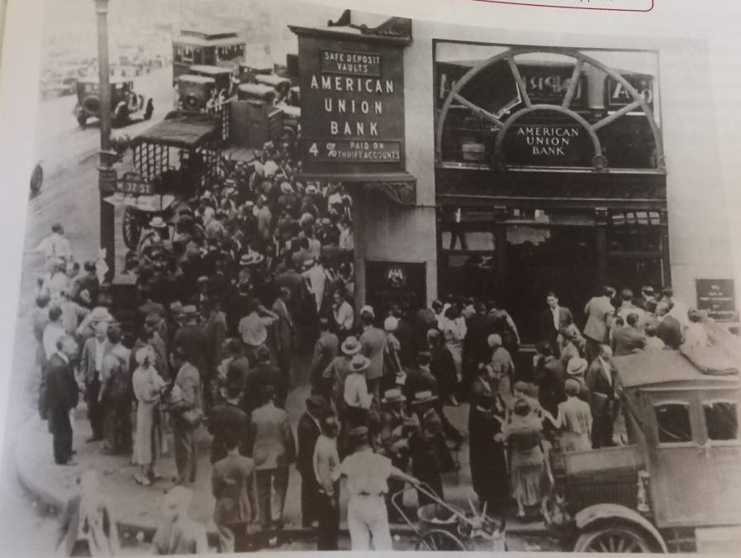
Ydy o’n ddefnyddiol? Pam?
[Pobl y tu allan i fanc yn New Jersey, yn ceisio mynd i mewn i dynnu eu harian allan ar Black Tuesday, 29 Hydref 1929]
Pwy ddywedodd hyn a pham?
Pam y cynhyrchwyd y ffynhonnell? Beth yw ei phwrpas?
Cysylltwch y ffynhonnell i’r darlun mwy.
Beth yw’r cynnwys? Beth y mae’r ffynhonnell yn ei ddweud wrthych am y mater?

Slide 12


Camau Posib ar gyfer sut i ateb y cwestiwn:
Cam 1 – Darparu dyfarniad cychwynnol a gwybodaeth gyd-destunol
Mae’r ddwy ffynhonnell yn ddefnyddiol i hanesydd yn astudio’r mater…Mae un ffynhonnell yn egluro…..Ac mae’r ffynhonnell arall yn….
Mae Ffynhonnell C yn ddefnyddiol oherwydd ….
Cam 2 – Gwerthuso Ffynhonnell C
Cam 3 – Darparu dyfarniad ar ba mor ddefnyddiol ydy hi – cywirdeb y cynnwys a’r pwrpas
Awdur Ffynhonnell C oedd ….. Cafodd ei chyhoeddi…..
Cam 4 – Gwerthuso Ffynhonnell D
Mae Ffynhonnell D yn ddefnyddiol oherwydd ….
Cam 5 – Darparu dyfarniad ar ba mor ddefnyddiol ydy hi – cywirdeb y cynnwys a’r pwrpas
Awdur Ffynhonnell D oedd ... Cafodd ei chyhoeddi ….
Ar y cyfan, mae’r ddwy ffynhonnell yn ddefnyddiol oherwydd…. /
Ar y cyfan mae Ffynhonnell ? yn fwy defnyddiol oherwydd…. /
Cam 6 – Dyfarniad terfynol
Rhaid i chi benderfynu pa un sydd fwyaf defnyddiol!
Notes:
Mae hyn yn ffordd bosib o ateb y cwestiwn hwn. Gellir ateb y cwestiwn mewn nifer o ffyrdd.
Rhoddir enghreifftiau ar wefan CBAC.

Slide 13
PowerPoint /Taflen Gymorth Cwestiynau Arholiad
Cwestiwn 5
A oedd …. ? [16]
Defnyddiwch eich gwybodaeth a’ch dealltwriaeth o’r mater i gefnogi eich ateb.. Rhoddir marciau am sillafu, atalnodi, defnyddio gramadeg yn gywir ac iaith arbenigol ar gyfer y cwestiwn hwn. [3]
Mae angen eich gwybodaeth eich hun arnoch i ddadlau mater. Dylech edrych ar y ddwy ochr i’r ddadl. Dylech ddod i ddyfarniad rhesymegol ar y diwedd.

Slide 14
Ai troseddu cyfundrefnol oedd y broblem fwyaf i wynebu cymdeithas yn America yn y 1920au? [16]
Dylech uwcholeuo / tanlinellu’r geiriau allweddol yn y cwestiwn.
Mae angen i chi roi ateb dwy-ochrog, cytbwys, wedi’i gefnogi gan dystiolaeth.
Step 4 – Other factors
Relevant and factual details
Step 2 – Issue in the question
Discussion of key factor
Relevant and factual details
Step 1 – Introduction
Make links to the question
Step 3 – Counter-Argument
Discussion of other factors
Use terms – ‘however’, ‘on the other hand’
Cam 5 – Casgliad
Dowch i ddyfarniad rhesymegol. Ai dyna oedd y factor allweddol? NEU a oedd ffactorau eraill pwysicach?

Slide 15
Ai troseddu cyfundrefnol oedd y broblem fwyaf i wynebu cymdeithas yn America yn y 1920au? [16]
Troseddu cyfundrefol | Ffactorau eraill

Slide 16
Cofiwch fod atebion enghreifftiol ar wefan CBAC
(yn dod Chwe / Maw 2018)

